Slide 1
Rapport Financier
Aix-les-Bains
1er novembre 2010

Slide 2
Sommaire
Présentation générale
Bilan financier PML
Bilan financier FFSc
Bilan consolidé

Slide 3
Présentation générale
(rappel de quelques fondamentaux)

Slide 4
Les fondamentaux…
Travaux
+ Value
Exercice
1
Capitaux
2
Immob.
3
Stocks
4
Tiers
5
Financiers
Comptes de résultat
6
Charges
7
Produits
FFSc
Bilan

Slide 5
Les fondamentaux…
Bilan consolidé FFSc
1
Capitaux
2
Immob.
3
Stocks
4
Tiers
5
Financiers
Comptes de résultat
6
Charges
7
Produits
FFSc
Bilan
1
Capitaux
2
Immob.
3
Stocks
4
Tiers
5
Financiers
Comptes de résultat
6
Charges
7
Produits
Promolettres
Bilan

Slide 6
Bilan financier PML
Présentation de Jacques LIBERT
Gérant de Promolettres

Slide 7
Plan de l’intervention
Présentation de J.L. (civilité et expérience)
La feuille de route de la gérance
Le plan d’action des trois prochains mois
L’exercice 2009/2010 Promolettres
  Résultats comparés « Réel, Budget, Précédent »
  Finances comparées « Réel, Budget »
Hypothèses majeures du budget 2010/2011
Questions

Slide 8
Jacques LIBERT
Civilité :
  Nom : LIBERT - Prénom : Jacques Né à Lille, en 1943
  Retraité - Marié, deux enfants, quatre petits enfants
  E- Mail: libert.jac@orange.fr
  Mobile : 06 65 30 02 43 Fixe : 01 43 28 13 59
Formation :
  Sup de Co - Lille ( ESC ) ; Sciences Po ( Paris )
  Licence en droit privé et D.E.C.S.
Expérience : Gestion, Finances, Industrie
  Contrôle de gestion : General Mills, Hutchinson ;
  DAF : Camping Gaz International, Sidel ;
  VP Financement Trésorerie (groupe Tetra Laval).

Slide 9
Feuille de route du gérant
Les dispositions clés du protocole d’accord.
  Ce protocole vise à assurer la meilleure collaboration possible entre deux structures juridiques au service d’un projet associatif unique ;
  Le gérant est nommé par le Président de La FFSC, auquel il rend compte et est révocable « ad nutum » ;
  Il met en œuvre une politique de gestion dans le cadre des orientations définies par ce président ;
  Des limites sont fixées en matière d’engagement et de paiement ;
  Une concertation sur les politiques salariales est prévue ;
  Le gérant est rémunéré en tant que mandataire social ;
  Promolettres est assuré de l’appui financier de la FFSc ;
  La politique de gestion.

Slide 10
Plan d’actions du 4ème T 2010
Validation du catalogue produits applicable, à compter du 01/11/2010
Budget 2010/2011
  Prévisions des ventes, achats et stocks de produits ;
  Revue des charges de fonctionnement ;
  Etablissement du budget de trésorerie et de financement ;
Examen de la logistique « ventes boutique en ligne » pour accélérer et simplifier le processus administratif
Mise à plat des couts et modalités de la prestation comptable externe, dans le cadre de la commission « Finances »

Slide 11
Résultats 2009/2010
Activité « Editions » | 2008/2009 Réel | 2009/2010 Budget | 2009/2010 Réel | Variation R/B en %
Scrabblerama Abonnements | 209,3 | 199,4 | 203,4
Complt. de prix FFSc Gratuits / Différence de Prix | 50,6 | 50,6 | 50,9
0uvrages Fédé / FISF | 18,9 | 14,0 | 28,1
s/total « ventes » | 278,8 | 264,0 | 282,4 | +7,0 %
Cout des éditions | -125,4 | -126,0 | -148,6
Charges rédactionnelles | -7,4 | -15,0 | -9,1
Cout des ventes « Editions » | -132,8 | -141,0 | -157,7 | +11,8 %
Marge brute « Editions » | 146,0 | 123,0 | 124,7 | + 1,4 %

Slide 12
Résultats 2009/2010
Produits « boutique » | 2008/2009 Réel | 2009/2010 Budget | 2009/2010 Réel | Variation R/B en %
Ventes de produits | 241,7 | 220,4 | 258,1 | +17 %
Cout des produits vendus | -105,9 | -117,0 | -144,2 | +22 %
Provision pour dépréciation des stocks |  |  | -0,9
Marge brute « Boutique » | 135,8 | 103,4 | 113,0 | +9,3 %
% Marge brute « Boutique » | 56,2 % | 46,9 % | 43,8 %

Slide 13
Résultats analytiques comparés
 | Total 2008/2009 Réel | Total 2009/2010 Budget | Total 2009/2010 Réel | Var en % R/B
Ventes | 520,5 | 484,4 | 540,5 | +11,6 %
Cout des ventes | -238,7 | -258,0 | -302,8 | +17,4 %
Marge brute | 281,8 | 226,4 | 237,7 | + 5,0 %
% Marge brute / ventes | 54,1 % | 46,7 % | 44,0 %
Charges indirectes brutes | -291,7 | -297,1 | -301,3 | +1,4 %
Port refacturé | 14,0 | 12,0 | 19,0
Rbt frais de personnel | 17,9 | 37,1 | 38,3
Charges indirectes nettes | -259,8 | -248,0 | -244,0 | -1,7 %
Résultat d’exploitation | 22,0 | -21,6 | -6,3
Résultat net après I.S | 19,5 | -21,6 | -5,2

Slide 14
Finances 2009-2010
 | 2008/2009 réel | 2010/2011 budget | 2010/2011 réel | Var R/B | Var R/R
Stocks | 129,2 | 90,9 | 104,2 | -13,3 | +25,0
Créances clients | 15,1 | 14,2 | 34,9 | -20,7 | -19,8
Autres créances | 32,9 | 18,0 | 37,9 | -19,9 | -5,0
Produits d’avance nets | -112,8 | -106,0 | -95,6 | -10,4 | -17,2
Dettes fournisseurs | -13,3 | -10,0 | -45,2 | +35,2 | +31,9
Dettes fiscales et sociales | -35,9 | -30,9 | -34,5 | +3,6 | -1,4
Besoin en fonds de roulement | +15,2 | -23,8 | +1,7 | -25,5 | +13,5
Evolution favorable du BFR, mais inférieure au budget.

Slide 15
Evolution Trésorerie et Bilan
 | 2008/2009 Réel | 2010/2011 Budget | 2010/2011 Réel
Trésorerie de début | +65,2 | +3,5 | +3,5
Cash-flow | 23,2 | -17,4 | 0,0
Investissements | -1,6 | -2,5 | -5,0
Dettes financières | -18,5 | +2,7 | +2,7
Variation BFR | -64,8 | +39,0 | +13,5
Trésorerie de fin | +3,5 | +25,3 | +14,7

Slide 16
Evolution Trésorerie et Bilan
Actif | Budget | Réel | Passif | Budget | Réel
Immobilisations | 20,9 | 22,4 | Capital | 10,0 | 10,0
Besoin en fonds de roulement | -23,8 | 1,7 | Réserves | 34,0 | 34,0
Trésorerie | 25,3 | 14,7 | Résultat de l’exercice | -21,6 | -5,2
Total Actif | 22,4 | 38,8 | Total Passif | 22,4 | 38,8
En dépit d’une amélioration moindre qu’envisagée du BFR et d’investissements un peu supérieurs, les capitaux propres diminueront moins que prévus du fait d’un résultat de l’exercice meilleur que prévu ; avec toutefois une diminution de la trésorerie, néanmoins sans recours au financement de la FFSc, dont le c/c financier est à zéro.

Slide 17
Budget 2010-2011
Hypothèses majeures
Personnel
  Départ négocié de J. Lachkar à effet 31 mars 2011 ;
  Soutien de JP. Gereau pour les affaires en cours relevant de la Direction Technique ;
  Confirmation de N. Thomas, comme responsable de la vente par correspondance et de la comptabilité de Promolettres, en liaison (à repréciser) avec un cabinet comptable ;
  N. Aubert toujours affecté prioritairement à Scrabblerama, mais devant continuer à assurer en soutien des taches liées (à préciser) au négoce Produits.
Abonnements Scrabblerama
  Augmentation du tarif « abonnements », à compter de Novembre 2010 ;
  Etude des avantages et inconvénients de la mise en place éventuelle d’un système de prélèvement bancaire, dans le cadre SEPA.

Slide 18
Budget 2010-2011
Hypothèses majeures
Produits
  Contexte économique général difficile et fin de l’ ODS 5 ;
  Impact favorable vente ODS 6 2ème moitié de l’exercice ;
  Effet « duplitop » ne jouant que sur le 4ème trimestre 2011, c’est-à-dire sur l’exercice 2011/2012 ;
  Pas d’introduction significative de nouveaux produits ;
  Risque d’obsolescence des produits ODS 5 encore en stock.
Points clés de la première approche de l’exercice budgétaire 2010/2011
  En dépit d’un chiffre d’affaires en hausse de 8,4 % grâce à l’ODS 6 et d’une quasi-stabilité des charges de fonctionnement, le recul de la marge brute provoque une perte d’exploitation de 13,6 K EUR, qui, alourdie par une importante charge exceptionnelle, entraine le résultat net de l’exercice vers une perte de 36,1 K EUR.

Slide 19
Budget 2010-2011
Activité « Editions » | 2009/2010 Réel | 2010/2011 Budget | Variation R/B en %
Scrabblerama Abonnements | 203,4 | 196,8 | -6,6 %
Complt. de prix FFSc Gratuits / Différence de Prix | 50,9 | 55,2
0uvrages Fédé/ FISF | 28,1 | 18,3
s/total « produits » | 282,4 | 270,3 | -4,3 %
Cout des éditions | -148,6 | -153,1 | +3,0 %
Charges rédactionnelles | -9,1 | -10,0
Cout des ventes « Editions » | 157,7 | 163,1 | +3,4 %
Marge brute « Editions » | 124,7 | 107,2 | -14 ,0 %

Slide 20
Budget 2010-2011
Produits « boutique » | 2009/2010 Réel | 2010/2011 Budget | Var R/B %
Ventes de produits | 258,1 | 315,5 | +22,2 %
Cout des produits vendus | -144,2 | -184,0 | +27,6%
Provision pour dépréciation des stocks | -0,9 | -7,2
Marge brute « Boutique » | 113,0 | 124,3 | +10 %
% Marge brute « Boutique » | 43,8 % | 39,4 %

Slide 21
Budget 2010-2011
 | Réel 2009/2010 | Budget 2010/2011 | Ecart | % Ecart
Ventes | 540,5 | 585,8 | + 45,3 | +8,4 %
Cout des ventes | -302,8 | -354,3 | - 51,5 | +17,0 %
Marge brute | 237,7 | 231,5 | -6,2 | -2,6 %
% Marge Brute / Ventes | 44,0 % | 39,5 %
Charges nettes de fonctionnement | -244,0 | -245,1 | -1,1 | +0,4 %
Résultat d’exploitation | -6,3 | -13,6 | -7,3
Charge exceptionnelle / IS | +1,1 | -22,5 | -23,6
Résultat net après I.S | -5,2 | -36,1 | -30,9

Slide 22
Questions…

Slide 24
Bilan financier FFSc
Présentation de Thierry BAYLE
Trésorier FFSc

Slide 25
Plan de l’intervention
L’exercice 2009-2010 FFSc
Zoom
  Echanges PML <> FFSc
  Travaux au siège
  Festival Fédéraux
  Championnats du Monde (Montpellier)
Trésorerie
Bilan au 31/08/2010
Questions

Slide 26
Comptes de résultat
Charges
Produits

Slide 27
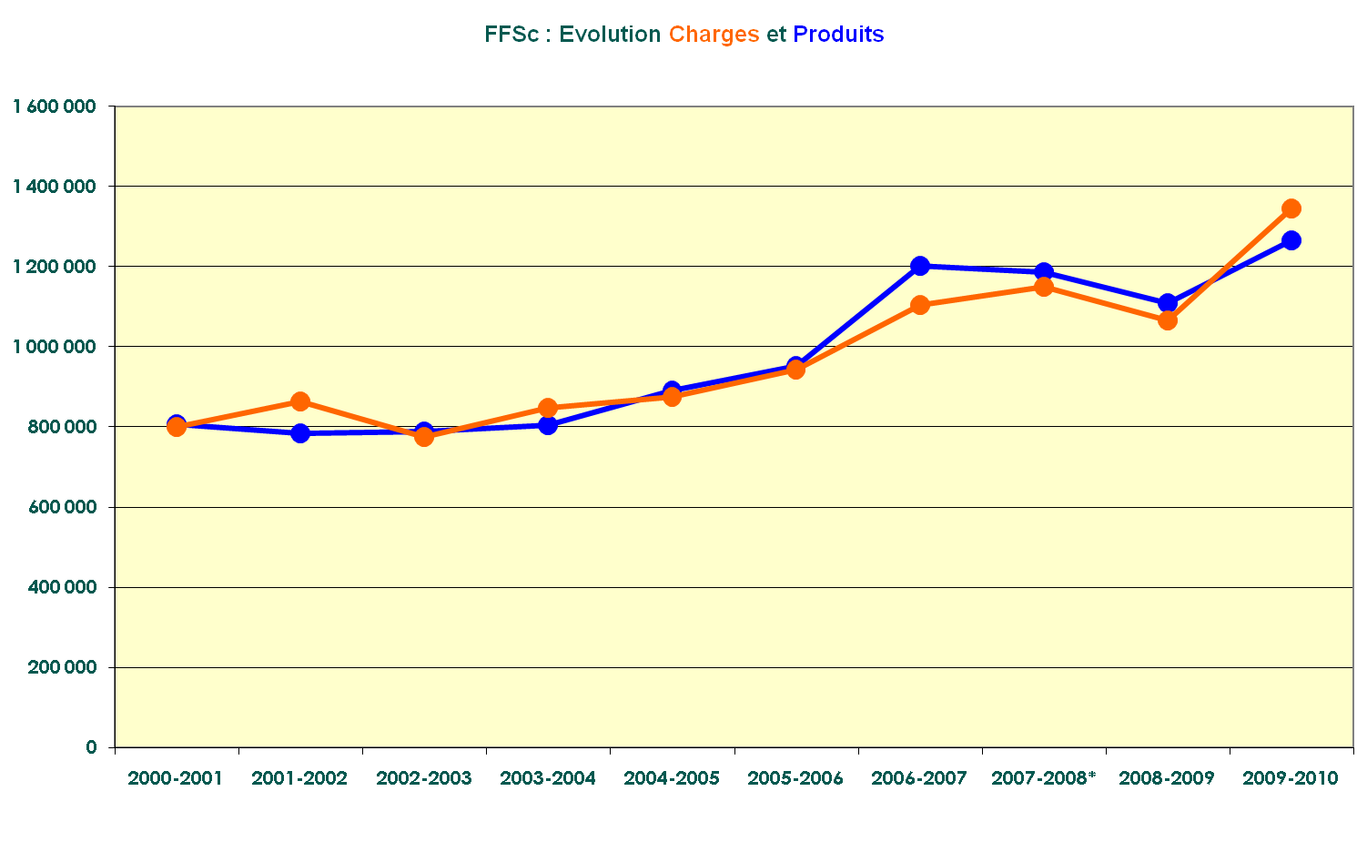
Evolution des Charges et Produits

Slide 28
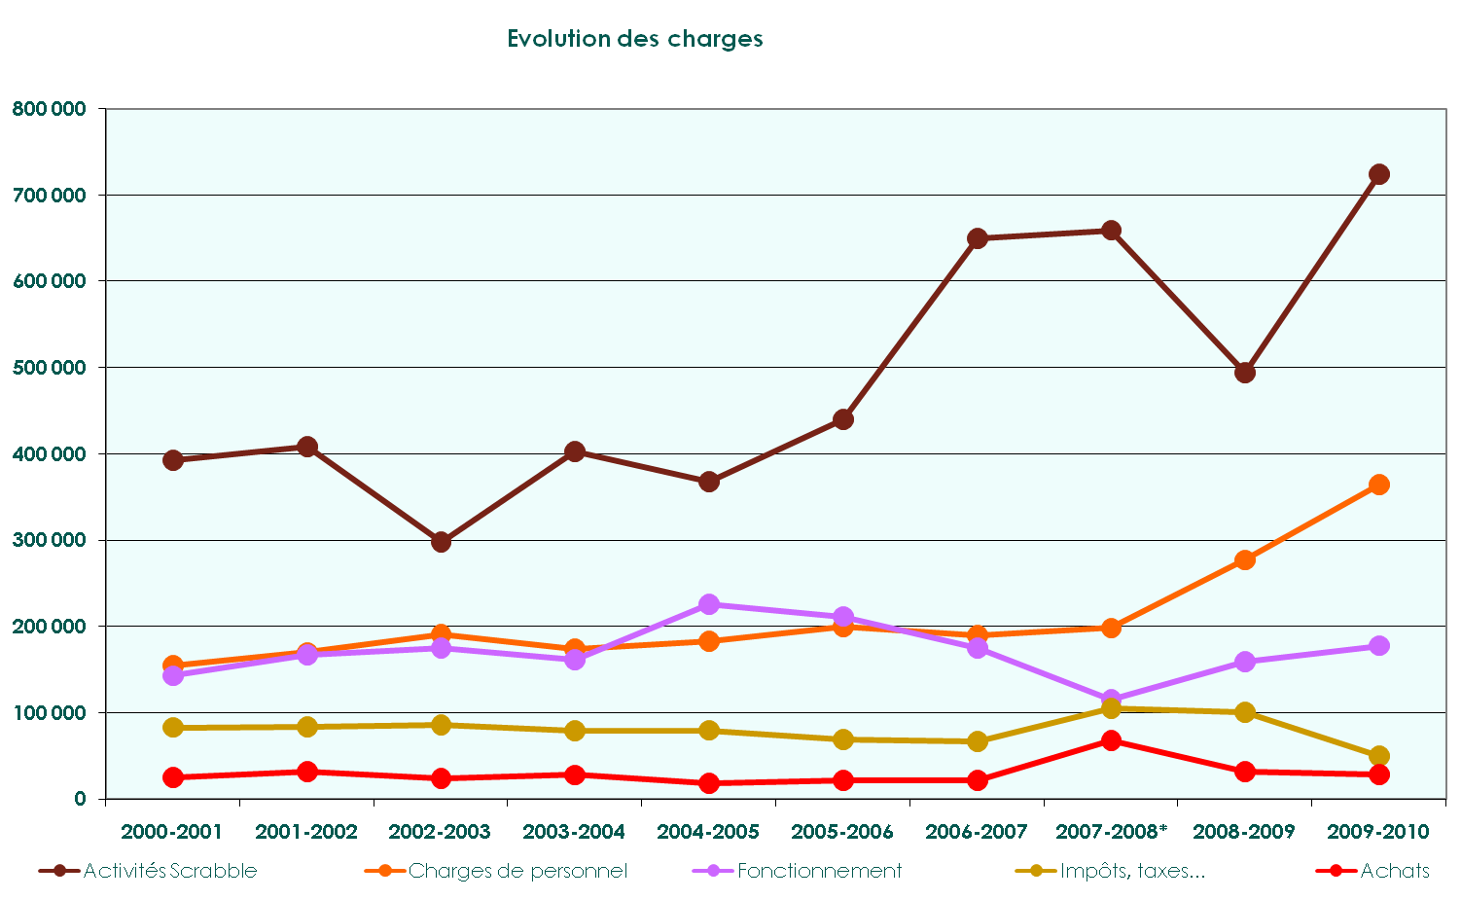
Evolution des Charges

Slide 29
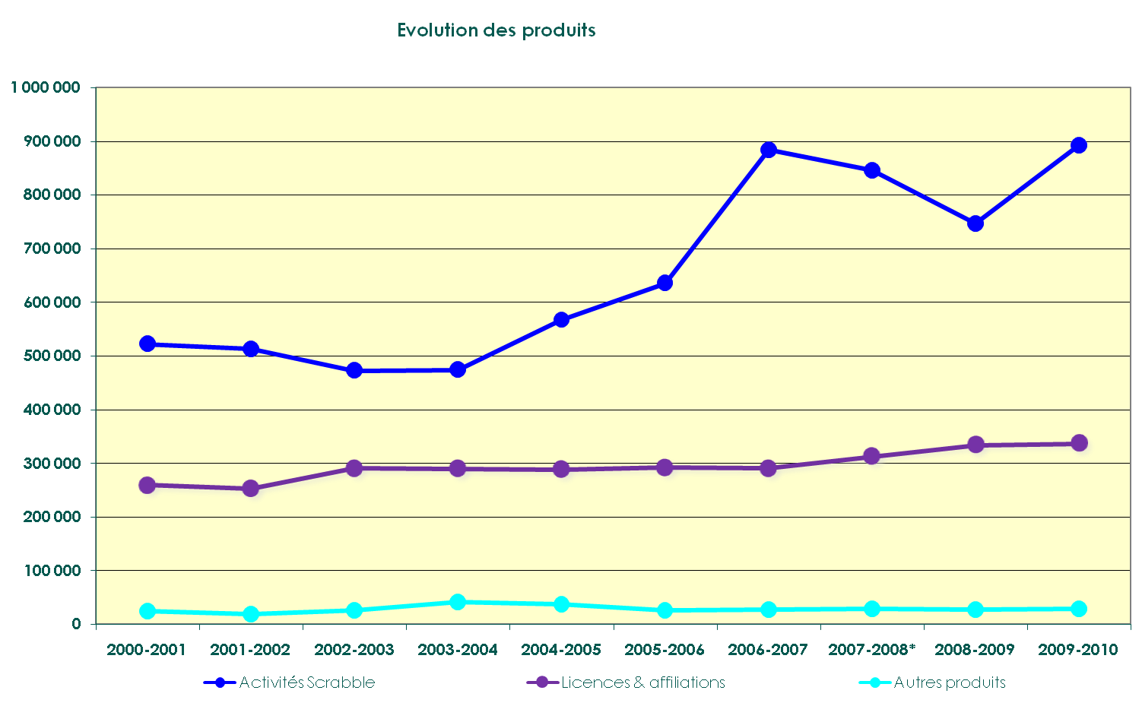
Evolution des Produits

Slide 30
Zoom Liaisons FFSc - PML
Subvention
30 k€
Scrabblerama
25 k€
Autres publications
17 k€
Loyer
10 k€
FFSc
PML

Slide 31
Zoom Travaux siège
Rénovation bureaux
Menuiserie, maçonnerie, peinture, électricité, plâtres.
Coût total : 17 531,45 €
Amortissement sur 10 ans
Amortissement annuel : 1 753,15 €
Dotation aux amortissements 2009-2010 …………….……...…... 917,40 €
Equipement informatique
2 serveurs, 5 postes bureautique, 1 poste Chargé de Comm, 1 poste Montpellier,
2 portables, écrans, réseau, modem, installation…
Coût total : 29 805,07 €
Amortissement sur 4 ans
Amortissement annuel : 7 189,09 €
Dotation aux amortissements 2009-2010 ……………….…….…. 3 013,40 €
Dotation aux amortissements 2009-2010 pour travaux siège ………. 3 930,80 €

Slide 32
Zoom festivals fédéraux

Slide 33
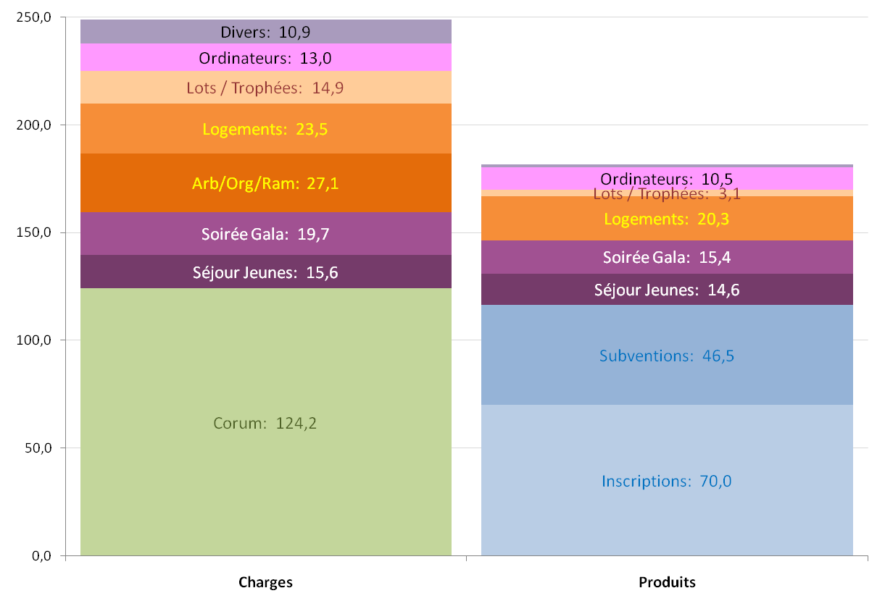
Zoom CdM Montpellier
67,2
11,9
TSAP : 55,3

Slide 34
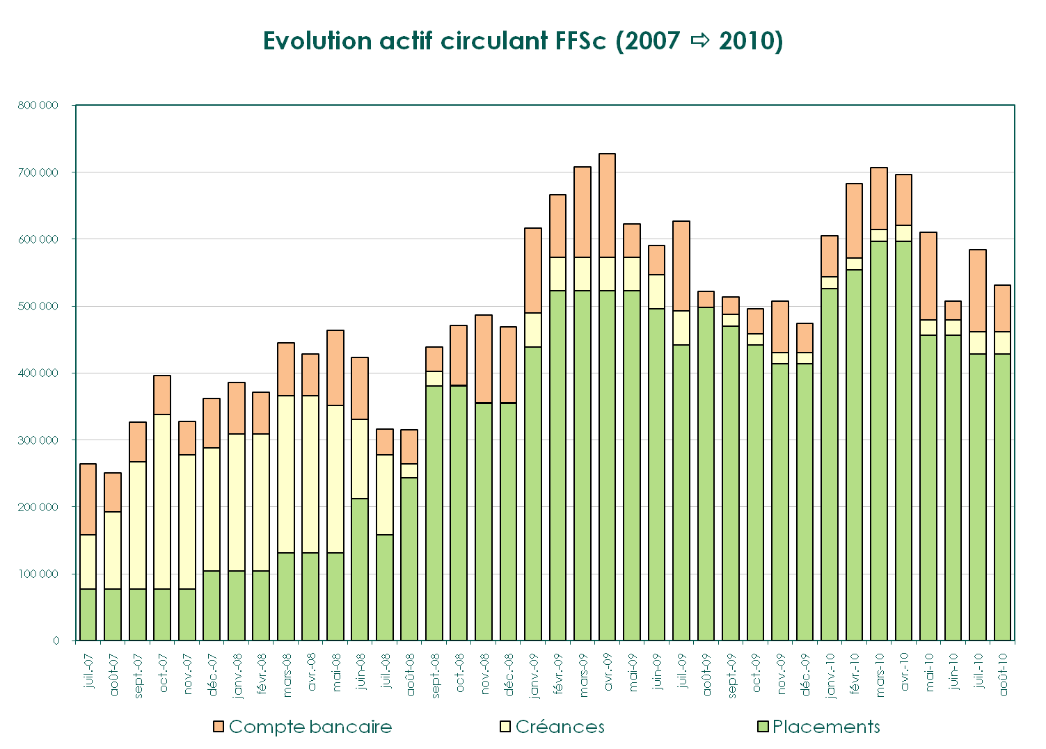
Trésorerie
400 k€
Bons de caisse
20 mois

Slide 35
Bilan FFSc au 31/08/2010
BFR

Slide 36
Bilan consolidé
Trésorerie
BFR
Patrimoine
2009-2010
2008-2009
2009-2010
2008-2009
69,9 k€
24,1 k€
~ 150 m²
de bureau
+
cave
7 à 9 k€
le m²
FFSc
-203,7 k€
-118,7 k€
430,8 k€
497,9 k€
14,8 k€
3,5 k€
PML
+6,0 k€
+15,2 k€
0,0 k€
0,0 k€
515,5 k€
525,5 k€
-197,7 k€
-103,5 k€

Slide 37
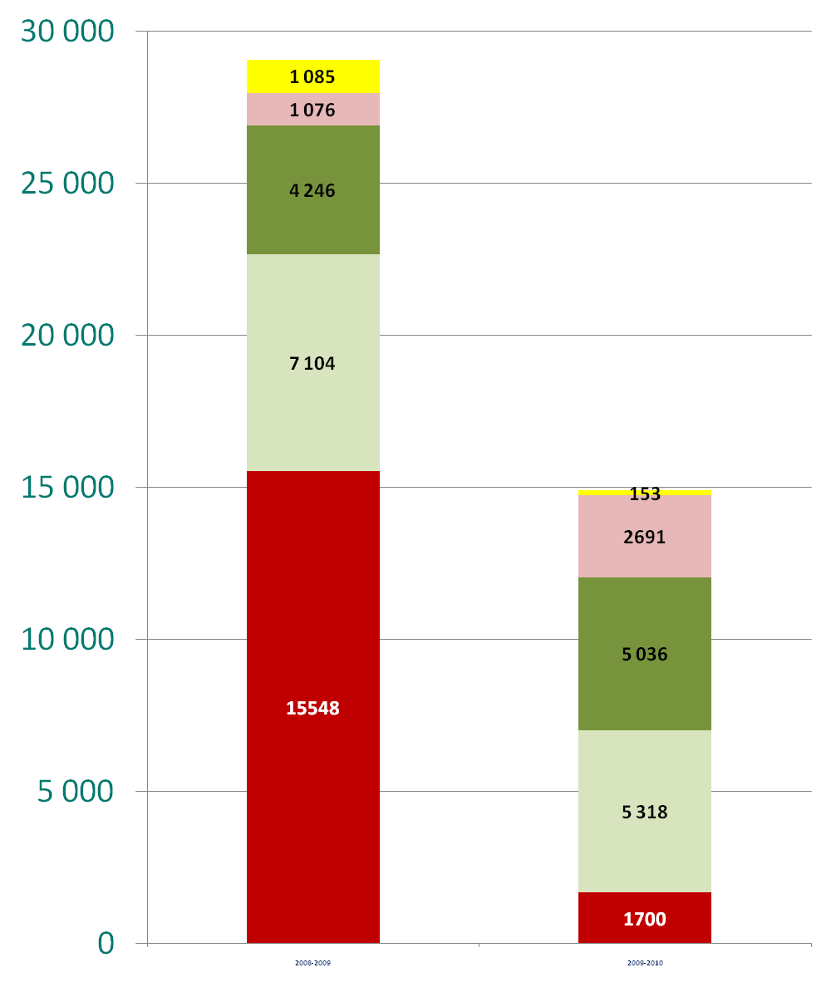
Question 1
Evolution du poste « Prestation extérieures et honoraires »
EGEE
AVOCATS
COGEREC
SOVEC
PML/FM
2008-2009
2009-2010

Slide 38
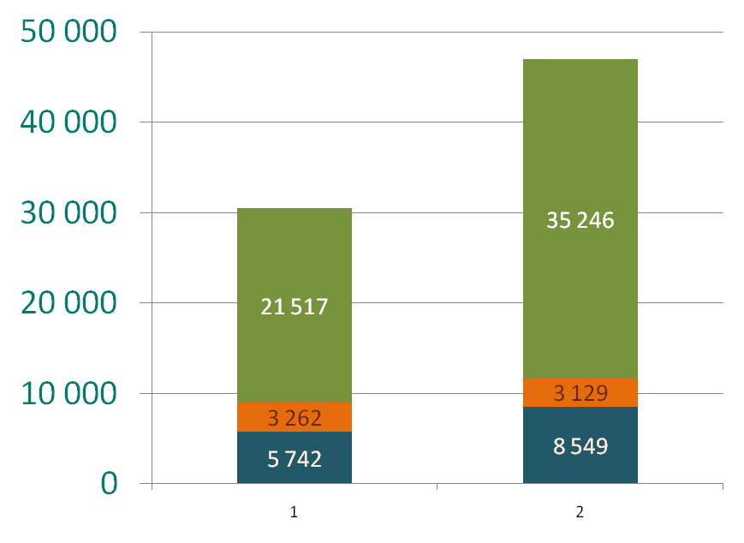
Question 2
Evolution du poste « Téléphone, Internet frais postaux »
Affranchissements
Internet
Téléphone
2008-2009
2009-2010
Routage Feuilles de points (6 200 €)
PML Affranchissement Agenda (4 000 €)
Colissimo, Chronopost…

Slide 39
Question 3
R
Frais de personnel
B
Rémunération
Cotisations sociales
Autres charges
Chèques déjeuner
200,0
248,5
Charge « congés payés » x 3
Arrivée de A. DERVELOY
Primes « Montpellier »
60,0
107,2
Report des cotisations juillet-août 2009
Impact des « congés payés »
3,0
2,6
6,0
6,1

Slide 40
Question 4
Epreuves internationales
Charges
45,0
220,3
Produits
30,0
164,3

Slide 41
Questions…

Slide 42

Merci de votre attention…
Thierry

